Slide 1
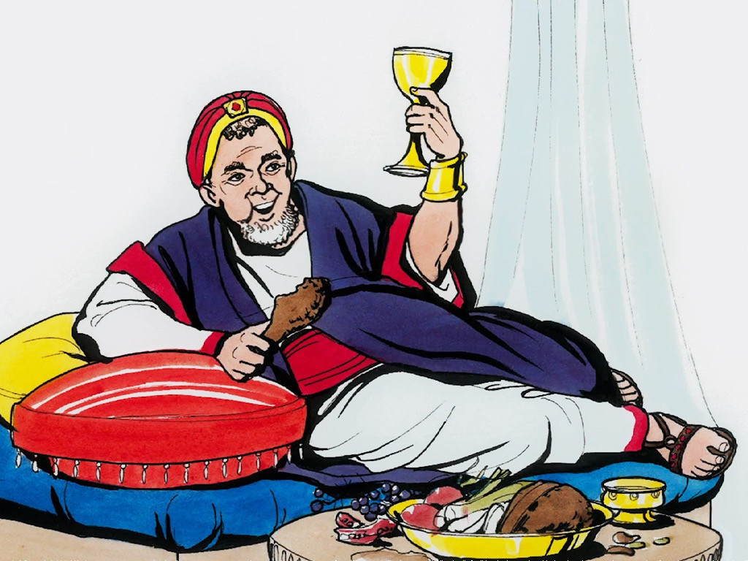
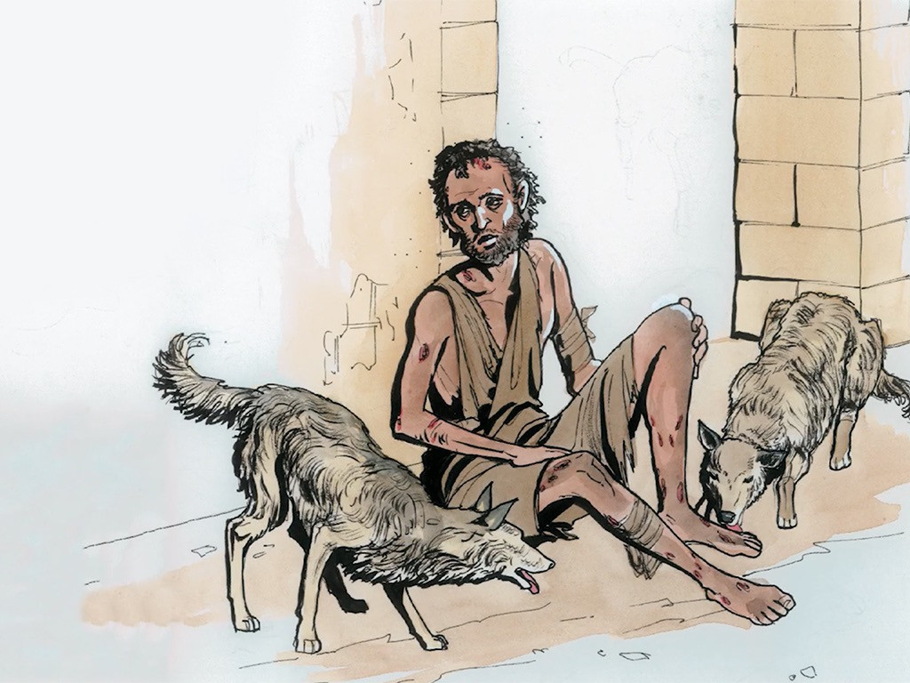

एक सेट माणूछ एक गॉरीब लाज़र
Big Book
Language : Bangani

Slide 2
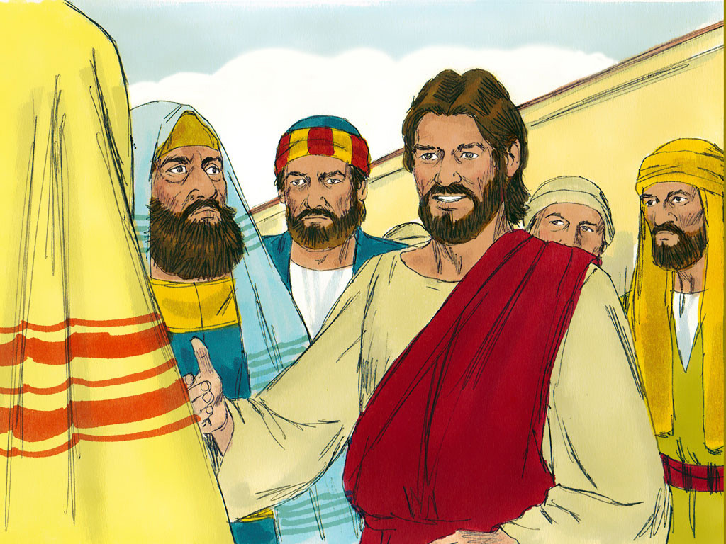
एक दूस ईशु लोगू काई परमेश्वर रॉ बचन रॉ थॉ बोल्दै लागी।
तेत्कै कुछ़ दरम शिकाणैं वाळै अज़ी फरीसी ईशु री बूशै रॉऐ थै शुणदै लागी।
अज़ी तिऊँ ईशु री बूशै रॉ मज़ाक चाणं।

Slide 3
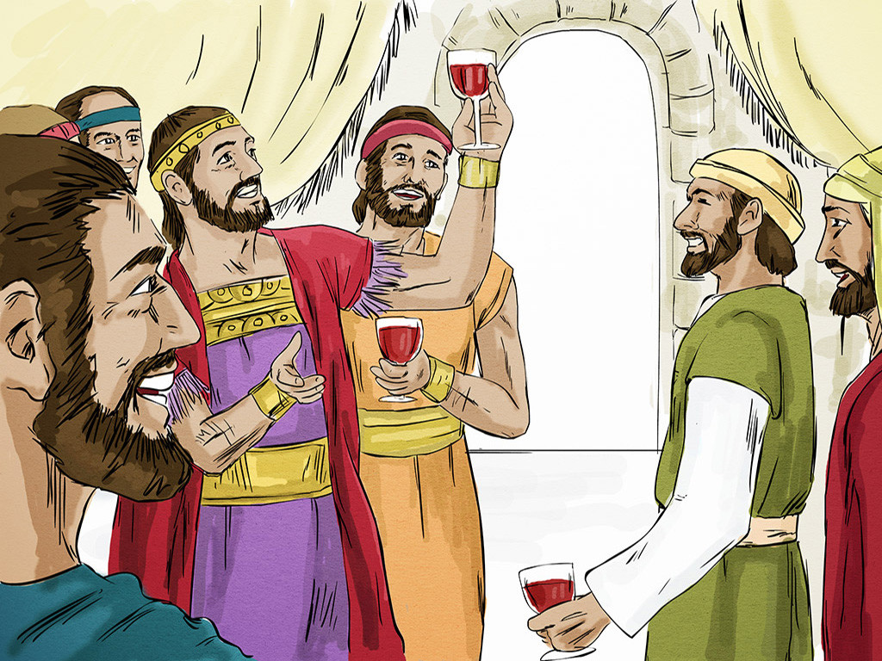
तैबै ईशुई तिऊँकै एक कांणी समज़ान्दु बैरै बोलॉ।
एक सेट थॉ, सेऊ बड़िया अज़ी मखमल रै जुड़कै बिड़ै थॉ।
सेऊ सेट तै बड़ै ठाट कई आपड़ी ज़िन्दगी ज़ीयै थॉ।

Slide 4
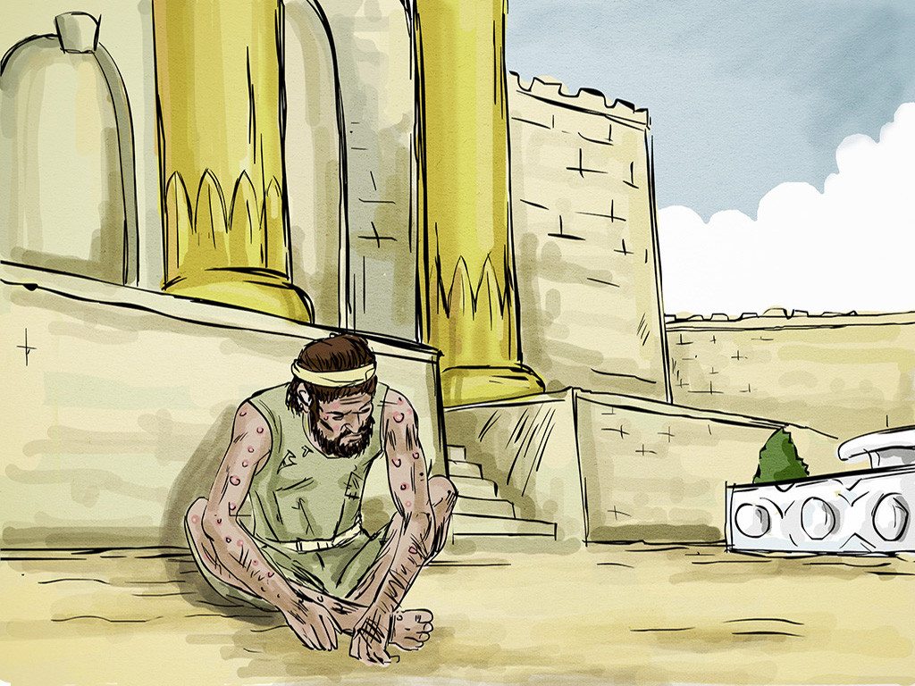
तेथिकै लाज़र नऊँ रॉ एक माणूछ थॉ, तेसरै शरीर दी बॉरी दूखणै थै बॉणन्दै।
लाज़र गॉरीब थॉ, अज़ी लोग तेस सेट रै गॉरै रै दुवारै काई छ़ोड़ै थै।
अज़ी लाज़र के सेट रॉ जूठॉ खाणं बी ना थॉ मिलै।

Slide 5
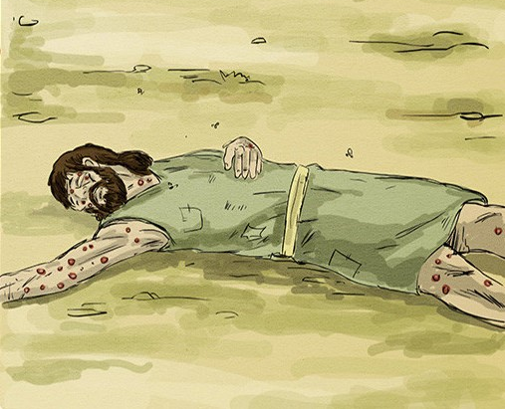
अज़ी तेस गॉरीब लाज़र रै दुखणऊँ कुकूर चाटै थॉ।
एक दूस गॉरीब लाज़र पोरु मरॉ।
स्वर्गदुतेई लाज़र अबराम री ऊँगाळी दी बोशाळॉ।

Slide 6
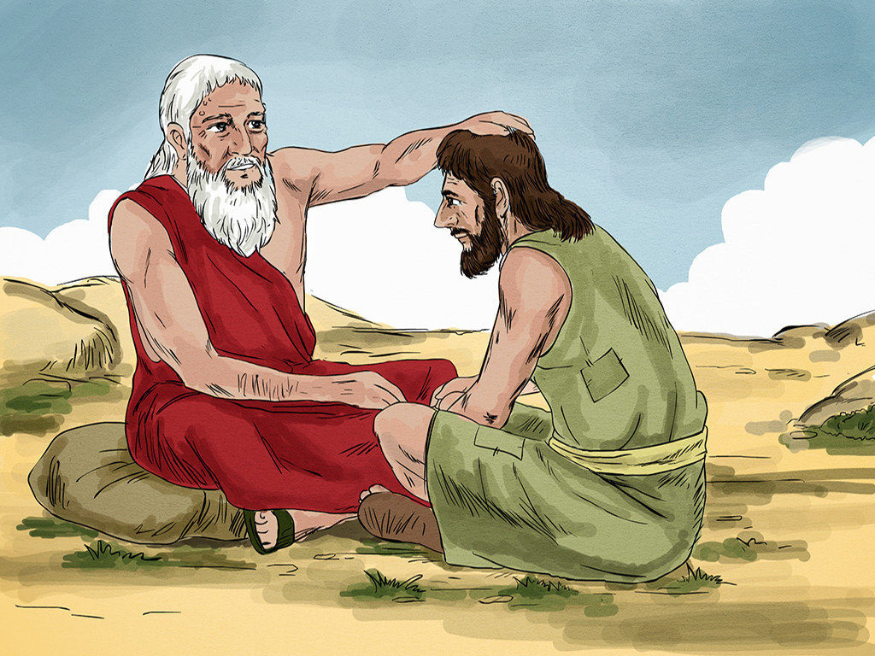
तेतबासियै सेऊ सेट बी पोरु मरॉ, सेऊ नरक दी डैअ।
सेटेई नरक कई स्वर्ग खी देखॉ।
नरक कई सेटेई लाज़र अबराम री ऊँगाळी दी देखॉ।

Slide 7
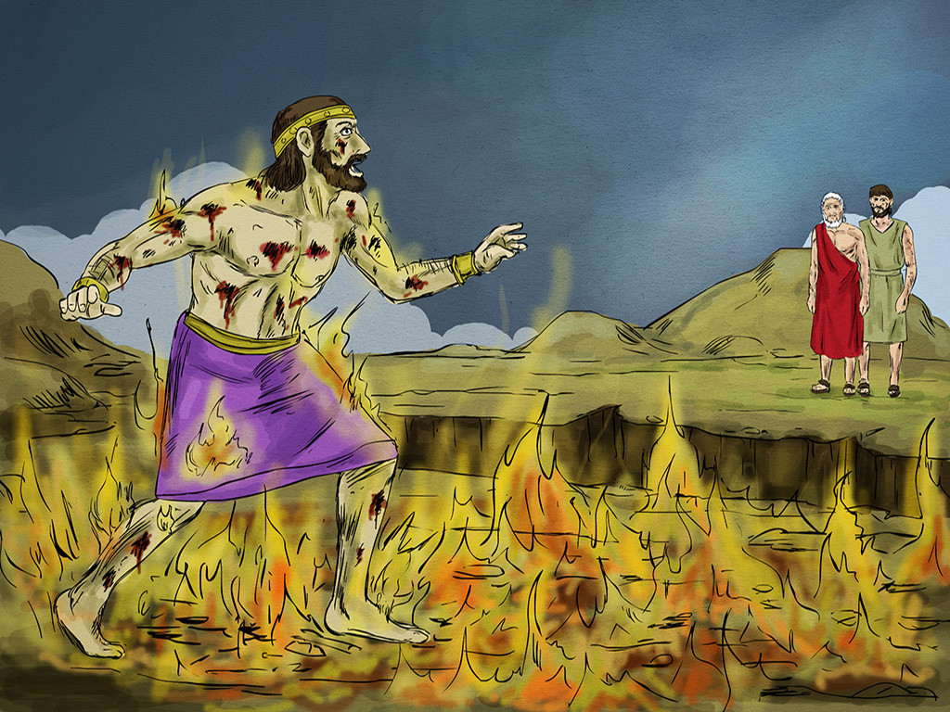
तैबै सेटेई अबराम आरी बोलॉ, कि मुँदी दया कॉरिय लाज़रेई एत्कै छाड़।
कि सेऊ आपड़ी अंठी पाणी माईं रुज़ाईय मेरी ज़ीबेई शेळी कॉरै लॉ।
केलाकि आऊँ एतकै ईं आगी माईं तड़फुन्दै लागॉन्दॉ ।

Slide 8
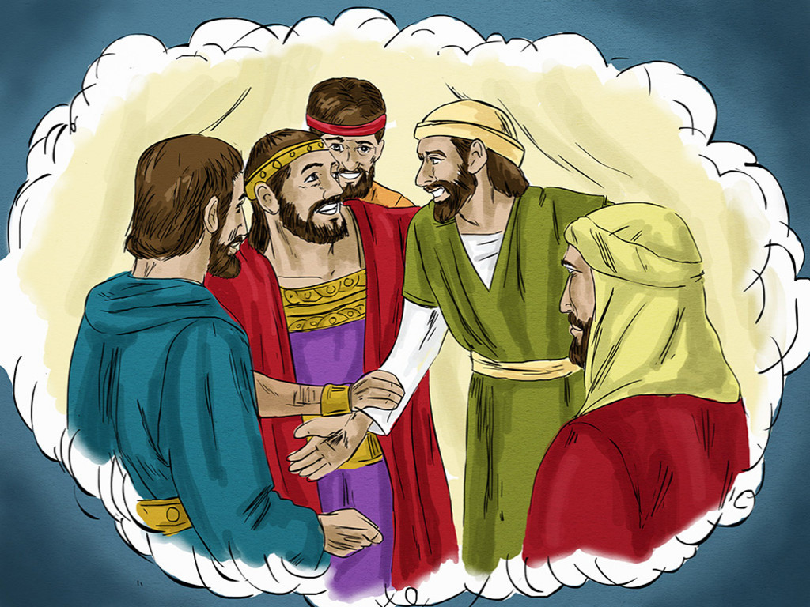
अबरामेई सेट आरी बोलॉ, कि तू आपड़ै ज़िन्दगी दी सुख कई रॉ।
अज़ी लाज़र कै पूरी ज़िन्दगी दी दुख ई दुख मिलॉ।
पर ऐबै लाज़र एत्कै शान्ति कई रॉऐ, अज़ी तू तड़फुन्दै लागॉन्दॉ ।

Slide 9
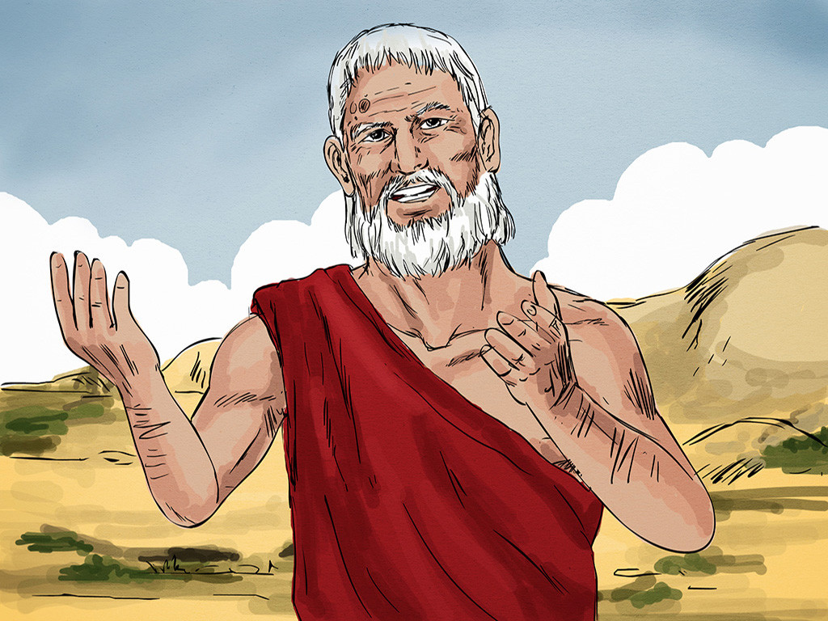
अबरामेई बोलॉ कि आमारै अज़ी तुमारै बीच़ै दी एक बड़ी खाई।
एज़ी बज़ै कई एतकई ताऊँकाई आणं बी च़ाऐ लॉ तैबै बी सेऊ ना आई सकदॉ।
अज़ी कोई तेतकई एत्कै आणं च़ाऐ सेऊ बी ना आई सकदॉ।

Slide 10
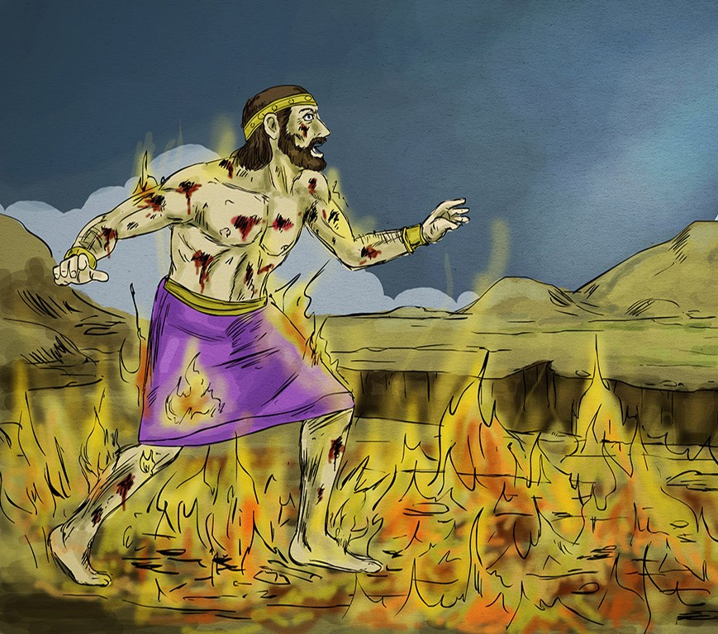
सेटेई अबराम री ज़ेकारी कॉरी, कि लाज़रेई मेरै पापा रै गॉरै छाड़।
कि सेऊ तेत्कै डेईय मेरै पाँच़ बाईऊँ चोकश कॉरै लॉ।
केथिकै एशॉ ना च़ाईं ऑई, कि मेरै बाई बी एथिकै आयै आगी माईं।

Slide 11
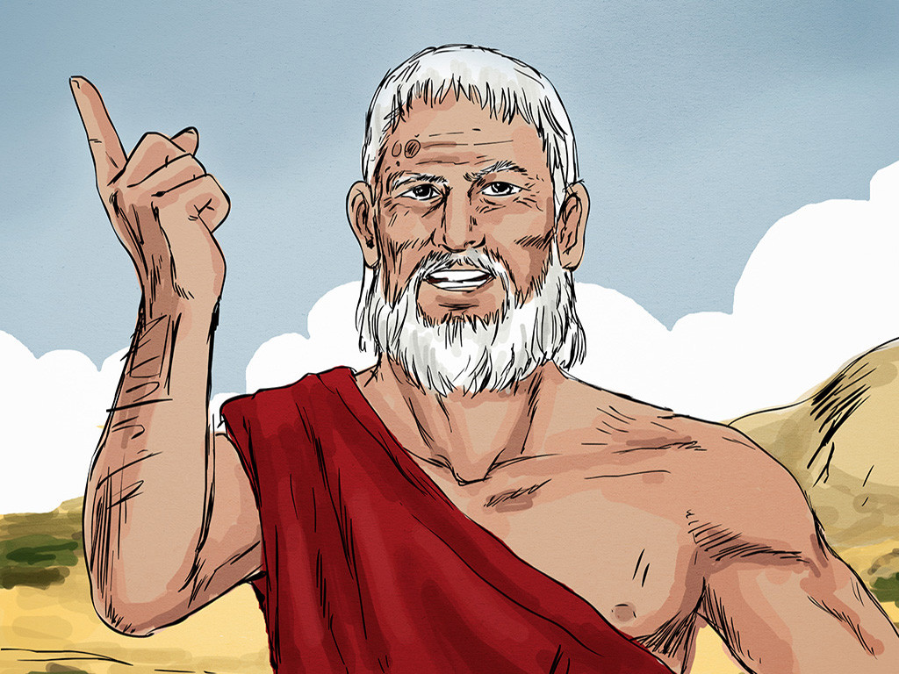
अबरामेई सेट आरी बोलॉ, तिऊँकै मूसा री किताबै। तिऊँ तीं किताबी कई बचन शुणने दै।
तैबै सेटेई बोलॉ, कि सै तिऊँरी केत्कै शुणेण।
पर अबराम बोलै, ज़ सै मूसा रै नियम ना शुणेलै, तैबै सै एसरी बूशै बी ना मानै लै।

Slide 12

बंगाणी भाषा मसिही समिति
Prepared by CBL

